Slide 1
Um Sistema Multicast de Webconference para a Plataforma Moodle
Mauro Rodrigo Gilberto Carneiro
Orientador: Álvaro Guarda

Slide 2
Introdução
O que é o ensino a distância?
Como funciona o ensino a distância?
A Plataforma Moodle
A ferramenta chat da Plataforma Moodle

Slide 3
Ferramenta Chat do Moodle

Slide 4
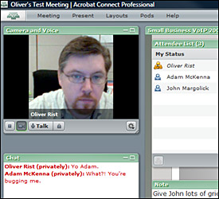
Sistemas substituintes
Videoconferência
Webconferência
Adobe Acrobat Connect Pro

Slide 5
Requisitos do Sistema
Usuários
Administrador
Professor
Alunos
Restrições

Slide 6
Metodologia
A Linguagem PHP
A Linguagem JavaScript
A Linguagem HTML
A Linguagem CSS
O Sistema Gerenciador de Banco de Dados mySQL

Slide 7
Padrão MVC-Model View Controler
Model
View
Controler

Slide 8
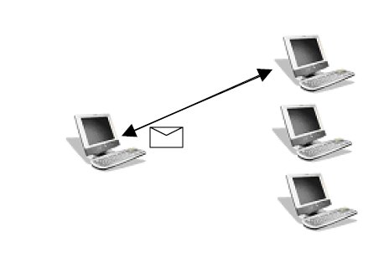
Formas de Comuncação
Transmissão Unicast

Slide 9
Transmissão Multicast

Slide 10
Time To Live
Características TTL da comunicação Multicast

Slide 11
Protótipo da Interface Proposta

Slide 12
FIM
Obrigado!
Mauro Rodrigo Gilberto Carneiro
Orientador: Álvaro Guarda

